Slide 1
العَطْف Conjunction
Dr. Ehab Atta

Slide 2
حروف العطف
و
ثم
أو
أم

Slide 3
يخرج الأب والابن
الولد يأكل ويشرب كثيراً
يخرج الأب ويدخل الابن
الكتاب على المكتب والقلم على الطاولة
تذهب البنت إلى المدرسة ثم إلى البيت

Slide 4
(1) The Location الموقع

Slide 5
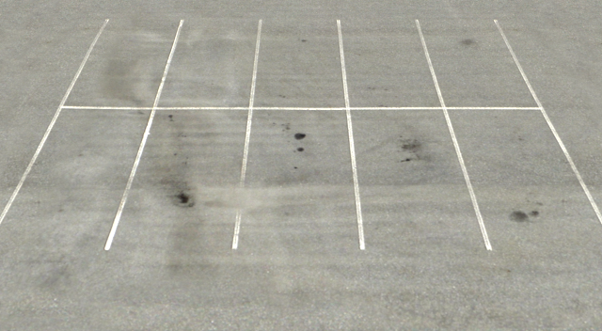
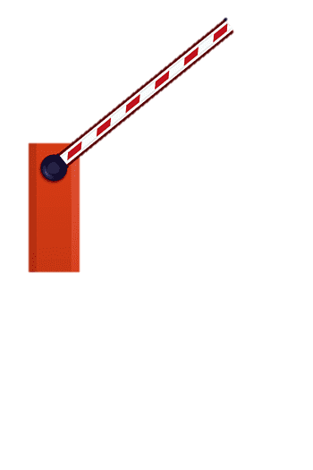
Locations:
The Arabic sentence
Conjunctive noun
معطوف عليه
Conjunction
حرف عطف
Word 4
Word 2
Word 1
Word 2
Word 4
حرف عطف
حرف عطف
4
3
2
1

Slide 6
Arabic case system
الإعراب
الموقع
Location
Conjunctive noun
المعطوف عليه

Slide 7
مثال١: خرج الزوج والزوجة من السيارة
خرج
فعل
الزوج
فاعل
الزوجة
معطوف عليه
من
السيارة
حرف جر
و
اسم مجرور بحرف الجر
حرف عطف

Slide 8
مثال٢: دخل الطالب ثم المعلم إلى الصف
دخل
فاعل
ثم
حرف عطف
المعلم
الطالب
فعل
إلى
معطوف عليه
اسم مجرور بحرف الجر
حرف جر
الصف

Slide 9
مثال٣: الكتاب والقلم على المكتب
الكتاب
القلم
على
المكتب
حرف عطف
معطوف عليه
حرف جر
اسم مجرور بحرف الجر
و
مبتدأ
9

Slide 10
مثال٤: يحب الأخ الصغيـر البـرتقال أو التفاح
يحب
الصغير
صفة
البرتقال
معطوف عليه
الأخ
فعل
فاعل
التفاح
أو
مفعول به
حرف عطف

Slide 11
مثال٥: هل تأكل اللحم أم الدجاج؟
هل
معطوف عليه
فعل
اللحم
مفعول به
أم
حرف عطف
الدجاج
تأكل

Slide 12
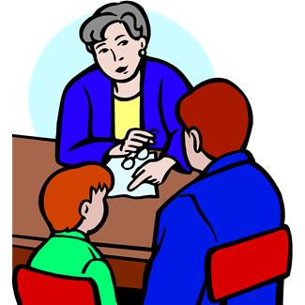
مثال٦: استمع الطالب إلى الأب والمعلمة
استمع
فعل
الطالب
فاعل
الأب
اسم مجرور بحرف الجر
و
المعلمة
حرف عطف
إلى
معطوف عليه
جرف جر

Slide 13
(2) The Case الحالة

Slide 14
Locations:
The Arabic sentence
Conjunctive noun
معطوف عليه
Conjunction
حرف عطف
(2) Cases
Nominative
مرفوع
Accusative
منصوب
Genetive
مجرور
Word 4
Word 2
Word 1
Word 2
Word 4
حرف عطف
حرف عطف
4
3
2
1

Slide 15
Arabic case system
الإعراب
الحالة
Case
الموقع
Location
Nominative مرفوع
Conjunctive noun
المعطوف عليه
Accusative منصوب
Genitive مجرور

Slide 16
مثال١: خرج الزوج والزوجة من السيارة
خرج
فعل
الزوج
فاعل
الزوجة
معطوف عليه
من
السيارة
حرف جر
و
اسم
حرف عطف
مرفوع
مرفوع
مجرور بـ(من)

Slide 17
مثال٢: دخل الطالب ثم المعلم إلى الصف
دخل
فاعل
ثم
المعلم
الطالب
فعل
إلى
معطوف عليه
اسم
حرف جر
الصف
مرفوع
حرف عطف
مرفوع
مجرور بـ(إلى)

Slide 18
مثال٣: الكتاب والقلم على المكتب
الكتاب
القلم
على
المكتب
حرف عطف
معطوف عليه
حرف جر
اسم
و
مبتدأ
مرفوع
مرفوع
مجرور بـ(على)
18

Slide 19
مثال٤: يحب الأخ الصغيـر البـرتقال أو التفاح
يحب
الصغير
صفة
البرتقال
معطوف عليه
الأخ
فعل
فاعل
التفاح
أو
مفعول به
حرف عطف
مرفوع
مرفوعة
منصوب
منصوب

Slide 20
مثال٥: هل تأكل اللحم أم الدجاج؟
هل
معطوف عليه
فعل
اللحم
مفعول به
أم
حرف عطف
الدجاج
تأكل
منصوب
منصوب

Slide 21
مثال٦: استمع الطالب إلى الأب والمعلمة
استمع
فعل
الطالب
فاعل
الأب
اسم
و
المعلمة
حرف عطف
إلى
معطوف عليه
حرف جر
مرفوع
مجرور بـ(إلى)
مجرور

Slide 22
(3) The Marking العلامة

Slide 23
Locations:
The Arabic sentence
Conjunctive noun
معطوف عليه
Conjunction
حرف عطف
(2) Cases
Nominative
مرفوع
Accusative
منصوب
Genetive
مجرور
Word 4
Word 2
Word 1
Word 2
Word 4
حرف عطف
(3) Markings
حرف عطف
Kasra
الكسرة
Fatha
الفتحة
Damma
الضمة
4
3
2
1

Slide 24
Arabic case system
الإعراب
Marking
العلامة
الحالة
Case
الموقع
Location
Damma
الضمة
nominative
مرفوع
Conjunctive noun
المعطوف عليه
FatHa
الفتحة
accusative منصوب
Kasra
الكسرة
genitive
مجرور

Slide 25
مثال١: خرج الزوجُ والزوجةُ من السيارةِ
خرج
فعل
الزوجُ
فاعل
الزوجةُ
معطوف عليه
من
السيارةِ
حرف جر
و
اسم
حرف عطف
مرفوع
مرفوع
مجرور بـ(من)
بالضمة
بالضمة
وعلامة جره الكسرة

Slide 26
مثال٢: دخل الطالبُ ثم المعلمُ إلى الصفِّ
دخل
فاعل
ثم
المعلمُ
الطالبُ
فعل
إلى
معطوف عليه
اسم
حرف جر
الصفِّ
مرفوع
حرف عطف
مرفوع
مجرور بـ (إلى)
بالضمة
بالضمة
وعلامة جره الكسرة

Slide 27
مثال٣: الكتابُ والقلمُ على المكتبِ
الكتابُ
القلمُ
على
المكتبِ
حرف عطف
معطوف عليه
حرف جر
اسم
و
مبتدأ
مرفوع
مرفوع
مجرور بـ(على)
بالضمة
بالضمة
وعلامة جره الكسرة
27

Slide 28
مثال٤: يحب الأخُ الصغيـرُ البـرتقالَ أو التفاحَ
يحب
الصغيرُ
صفة
البرتقالَ
معطوف عليه
الأخُ
فعل
فاعل
التفاحَ
أو
مفعول به
حرف عطف
مرفوع
مرفوعة
منصوب
منصوب
بالضمة
بالضمة
بالفتحة
بالفتحة

Slide 29
مثال٥: هل تأكل اللحمَ أم الدجاجَ؟
هل
معطوف عليه
فعل
اللحمَ
مفعول به
أم
حرف عطف
الدجاجَ
تأكل
منصوب
منصوب
بالفتحة
بالفتحة

Slide 30
مثال٦: استمع الطالبُ إلى الأبِ والمعلمةِ
استمع
فعل
الطالبُ
فاعل
الأبِ
اسم
و
المعلمةِ
حرف عطف
إلى
معطوف عليه
حرف جر
مرفوع
مجرور بـ(إلى)
مجرور
بالضمة
وعلامة جره الكسرة
بالكسرة

Slide 32
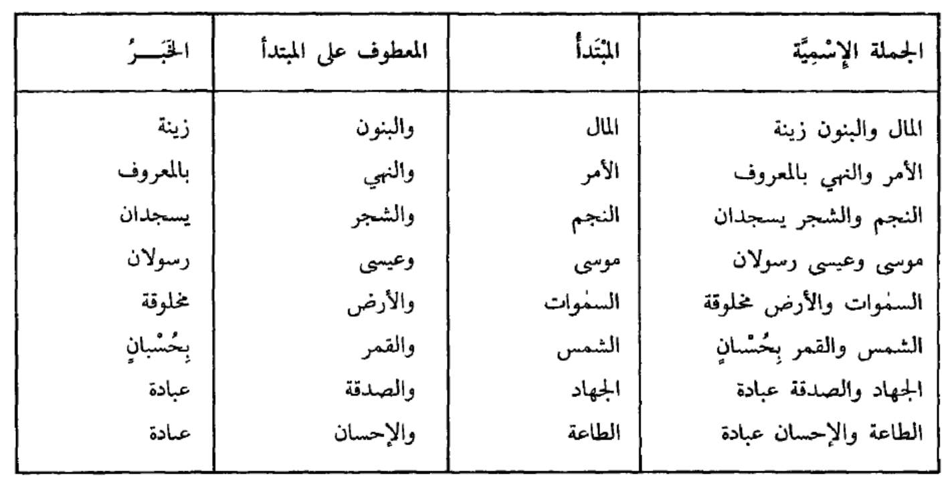

Slide 33
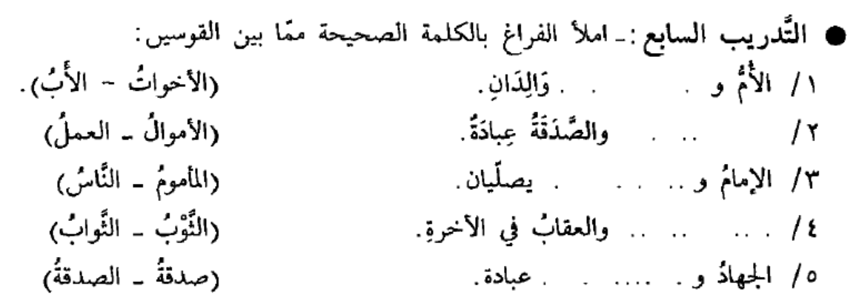

Slide 34
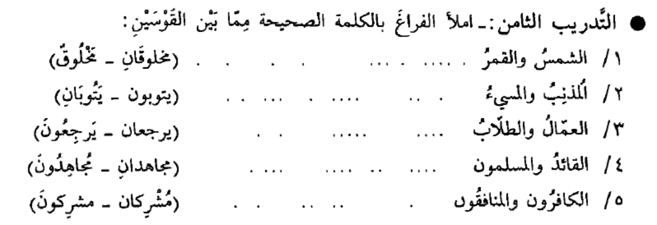

Slide 35
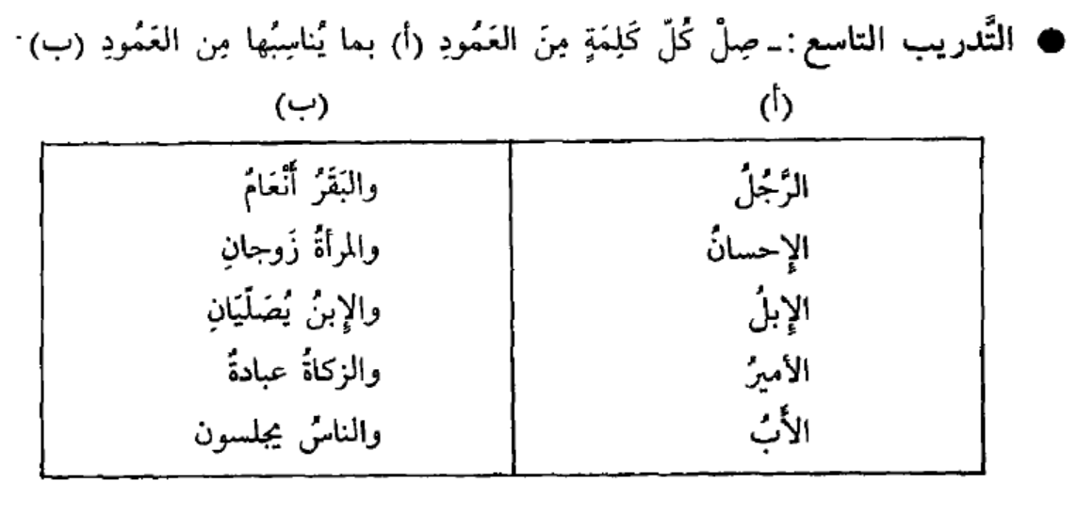

Slide 36
